Slide 1

A Deep Top-K Relevance Matching Model for Ad-hoc Retrieval(DTMM)
Zhou Yang¹, QingFeng Lan², Jiafeng Guo³, XiaoFei Zhu¹, YanYan Lan³, YiXing Fan³, Yue Wang¹ and Xueqi Cheng³
¹School of Computer Science and Engineering, Chongqing University of Technology
²University of Chinese Academy of Sciences
³CAS Key Lab of Network Data Science and Technology, Institute of Computing Technology, Chinese Academy of Sciences, Beijing 100190,China
Notes:
大家好，我叫杨州，
我现在讲的是基于文本检索的深度匹配模型DTMM
首先讲下任务，给出一个query，一堆待排序的doccument，数据输入模型，模型判断出document是否相关，模型对document按照相关度从高到低排序
我们的模型主要是缓解mismatch问题

Slide 2

CONTENTS
01
Motivation
02
Observation
03
Method
04
Experimental Analysis
05
Conclusion

Slide 3

PART 1
Motivation

Slide 4
mismatch problem awalys exits in traditional models and neural information retrieval models
Query: A little dog was running happily on the road.
for example
The model is judged to be irrelevant.
Document: A puppy runs cheerfully on the path
One of the important issues in general information retrieval is vocabulary mismatch.
Notes:
接下来简单讲下mismatch的概念， mismatch是文本检索中一个常见的问题，也就是当查询和document表示同一个意思，但是用不同的词表达时，模型往往会误判出它们是不相关的。
常见的缓解方案有：
1.查询词拓展 ，例如在query中添加近义词，让它能够和document中的词匹配
2.增加document中的词，让它能够被query查询到，对于表示为语言模型的document，这等价于平滑语言模型中的概率，使得文本中没有出现的单词具有非零的概率。
3.在neural 模型中，很多模型的词使用word embedding表示，相似的词之间计算出的相似度是非零的，这样也可以一定程度缓解mismatch问题
但是，用embedding计算词与词之间的相似度是否都是合理的呢？

Slide 5
Methods
puppy cheerfully path
Query: A little dog was running happily on the road.
Query expansion is the standard technique for reducing vocabulary mismatch
1.Query expansion
The model is judged to be relevant.
Document: A puppy runs cheerfully on the path
Query: A little dog was running happily on the road.
2.Query expansion
A different approach would be to expand the documents by adding related terms.
The model is judged to be relevant.
Document: A puppy runs cheerfully on the path
Dog happily road
Notes:
接下来简单讲下mismatch的概念， mismatch是文本检索中一个常见的问题，也就是当查询和document表示同一个意思，但是用不同的词表达时，模型往往会误判出它们是不相关的。
常见的缓解方案有：
1.查询词拓展 ，例如在query中添加近义词，让它能够和document中的词匹配
2.增加document中的词，让它能够被query查询到，对于表示为语言模型的document，这等价于平滑语言模型中的概率，使得文本中没有出现的单词具有非零的概率。
3.在neural 模型中，很多模型的词使用word embedding表示，相似的词之间计算出的相似度是非零的，这样也可以一定程度缓解mismatch问题
但是，用embedding计算词与词之间的相似度是否都是合理的呢？

Slide 6
PART 2
Observation

Slide 7
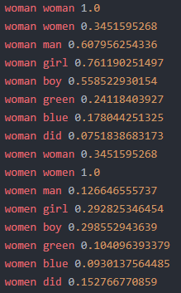
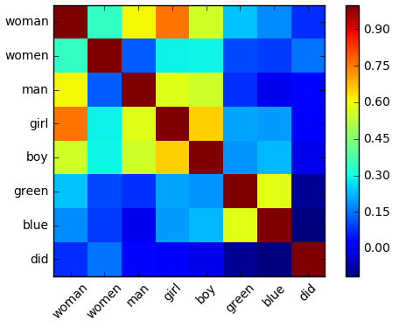
Woman: girl > man > boy > women > green > blue > did
Women: woman > boy > girl > did > man > green > blue
Notes:
这里展示我们的一个实验
我们首先用skip-gram模型训练出embedding，
我们将每个词的embedding和另一个词embedding用cosine计算相似度
我们用两个词woman, women做了简单的实验展示给大家，
根据左边计算的数值我们可以看到，Woman和girl计算出的相似度最高，为0.7,而woman和women计算出的相似度只有0.35,
接着，我们用women与其他词计算了相似度，而women和did计算出的相似度高于women和man计算出的相似度。
我们做了其他的实验，也发现计算出相似度是有些不合理的，那么我们怎么解决这个问题呢？

Slide 8
How to solve this problem?
The similarity between Woman and girl higher than it between woman and women.
Even more unreasonable is that the similarity between women and did higher than women and man's.
8

Slide 9
smoothing technology for neural information retrieval models？
For documents represented as language models, this is equivalent to smoothing the probabilities in the language model so that words that did not occur in the text have non-zero probabilities. [Croft et al, 2010]
After using
smoothing technology
The core idea of smoothing technology is to “rob the rich and help the poor”, mainly to solve the problem of data sparsity.
Notes:
在语言模型中，使用平滑技术增加概率为0的词的概率值，降低概率高的词的概率值。而面对刚刚的相似度不合理问题，我们是否也可以借鉴平滑的方法，让词与词之间的相似度更加合理呢？从而来进一步缓解mismatch问题呢？

Slide 10
PART 3
Method

Slide 11
Deep Top-K Relevance Matching Model(DTMM)
Assumptions
Adding the weight of each document word to the similarity between the query word and the document word to compensate for the unreasonable similarity.
Adding weight of document word
Notes:
由此，我们做出两种猜想(需要修改本页ppt,变换为图像)
我们首先计算query和document词的相似度，然后在这个值中加入document词的权重，以此来填补相似度计算存在偏差的问题，由此来缓解neural模型中mismatch问题。
我们同时猜想，填补偏差是不够的，我们应该去除填补偏差引入的噪音

Slide 12
Assumptions
It is not enough to fill the deviation. We should also remove the noise introduced after filling the deviation.
Similarity between a query word and document words
1.0 | 0.9 | 0.8 | 0.7 | 0.5 | 0.2 | 0.1
1.0 | 0.9 | 0.8 | 0.7 | 0.5
Select the K semaphore input model.
model
So, some questions!
Notes:
由此，我们做出两种猜想(需要修改本页ppt,变换为图像)
我们首先计算query和document词的相似度，然后在这个值中加入document词的权重，以此来填补相似度计算存在偏差的问题，由此来缓解neural模型中mismatch问题。
我们同时猜想，填补偏差是不够的，我们应该去除填补偏差引入的噪音

Slide 13
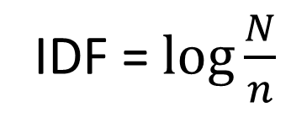
Question 1
How to calculate the weight of all words in query and document? Should we use idf to calculate weights like BM25?
IDF = $log\frac{N}{n}$
N represents the total number of documents in the dataset. n indicates the number of documents containing the word.
Notes:
那么问题来了，我们怎么计算权重呢？
如果用IDF，计算少数的词是可以的。大家看下上面IDF的公式，试想，如果数据集中有300w个document, 每一篇文章有3w个词，那么计算IDF会有多慢！！！
那有没有更好的计算方式呢?
我们可以参照DRMM中另外一种计算词权重的方式，利用全连接映射！
比如我们的文档中有3个词，它的embedding维度为5，输入为3*5的矩阵，我们用全连接映射为3*1的权重

Slide 14
Our conclusion
Embedding of words
weight of words
word 1
dense
word 2
word 3

Slide 15
Question 2
How do we determine the threshold for singals?
Considering that the number of features of different data sets is different, we set the hyperparameter k and take the top k strongest semaphores.
Similarity between a query word and document words
1.0 | 0.9 | 0.8 | 0.7 | 0.5 | 0.2 | 0.1
1.0 | 0.9 | 0.8 | 0.7 | 0.5
Select the K semaphore input model.
Model
Notes:
第二个问题：我们怎么样去除噪音呢？
考虑到数据集中的特征数量不一样，我们会针对不同的数据集去除不同数量的噪音。 我们将词的相似度由强到弱排序，取前k个最优信号量输入模型。这里的k是一个超参数。

Slide 16
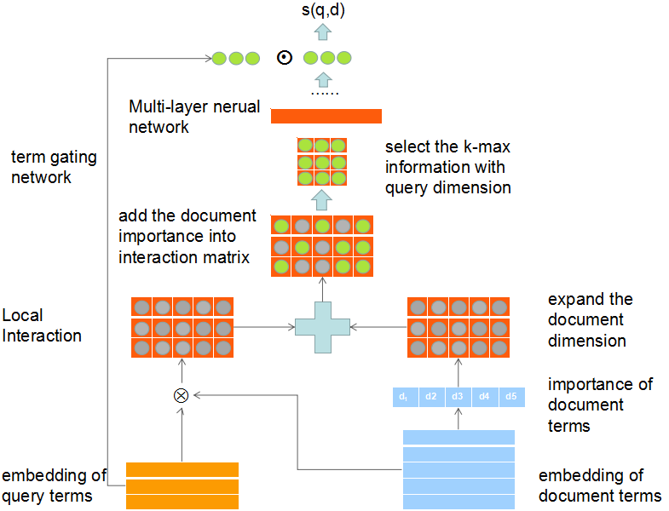
Models construct
Dimension:1
Dimension:3*1
Dimension:3*1
Fully connected network
K-MAX pooling Layer
Dimension:3*3
Dimension:3*5
Matching Matrix Layer
Dimension:3*5
Dimension:3*5
Dimension:5*1
Dimension:3*50
Dimension:5*50
Notes:
解决了以上两个问题后，我们开始提出我们的模型DTMM
模型分三层，分别是构建交互矩阵，k-max pooling 取前k个最强的信号量输入模型，全连接层，将过滤后的交互矩阵计算出最终的匹配得分
第一层，构建交互矩阵：
首先我们说下模型的输入，它有两个部分，query和document
我们先看图的左下部分，如果我们有3个query词，5个document词，embedding为50维，
我们输入模型的数据为query为3*50，document为5*50的矩阵，它们利用点积交互之后得到3*5交互矩阵
我们再看图的右下部分，这里是计算文档词的权重，输入5*50的文档矩阵，首先用全连接层映射为5*1的矩阵，因为我们需要加入到之前的交互矩阵，所以我们需要将文档矩阵拉升为3*5的矩阵，然后再加入到之前的交互矩阵中，形成新的交互矩阵。
第二层，k-max pooling：在每个query词维度选取k个最强信号量，并用全连接层学习这些信号量
第三层，全连接网络：每个query词学习出与document交互的得分，计算出每个query词的权重并点积到这些的得分上，得出最后的相关度得分

Slide 17
Embedding :Trained by glove model.
Embedding size: 50 dimension size.
K-max pooling layer size:In mq2007, the robust04 data set is set to 512, 15 respectively.
Multilayer neural network size: The size of the multi-layer neural net-
work is set to [512,512,256,128,64,32,16,1] with mq2007 dataset, while set to [15,10,1] with robust04.
Model optimization: Optimization using Adam optimizer, with e = 1-5,learning rate = 0.001 and batch size =100.
Notes:
下面说明我们使用到的参数的设置
模型使用的embedding是用glove预训练得到的, embedding的维度为50维。
考虑到数据集中的特征数量不一样，我们设置超参k,模型中，我们将信号量由强到弱排序，取前k个最优信号量。
根据数据集的不同，全连接层的参数也需要不同的参数来拟合。对于MQ2007数据集，使用的参数较大，robust04使用的参数较小。
优化函数使用adam

Slide 18
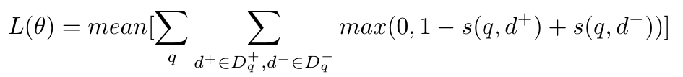
Loss function
In detail, θ represents all the parameters to be learned in the model, q denotes query, d+ comes from the positive sample document sets D+ , which represents the documents that is positively related to the query. comes from the negative sample document sets D− , which represents the documents that is not related to the query.
Notes:
我们说明下我们的损失函数：
模型使用的损失函数是hinge loss, 数据是以pair-wise的方式进行输入的，也就是一个正例，一个负例进行输入的:
模型计算出正例的得分s1,计算出负例的得分s2,
hinge loss的作用就是
如果它们得分差距达大于等于1，那么就计算出差距，运用这个差距值进行参数调整，
否则，则不用调整参数。

Slide 19
PART 4
Experimental Analysis

Slide 20
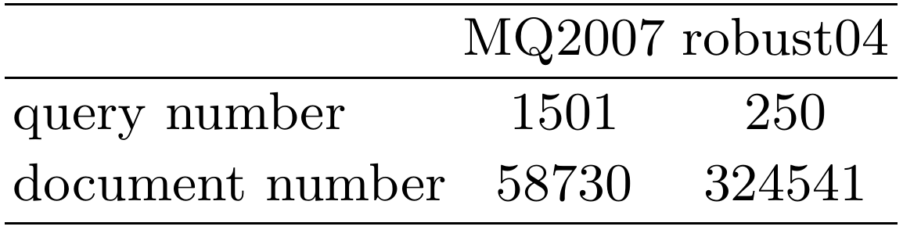
Dataset
Million Query Track 2007: It is called MQ2007 for short. The data set is a subset of the LETOR4.0
robust04:The topics are collected from TREC Robust Track 2004.
Here the Robust04-Title means that the title of the topic are used as query.
Table1.Statistics of collections used in this study .Here we tested our model DTMM on two data sets MQ2007 and robust04.
Notes:
接下来展示我们的实验分析部分：
我们用了一大一小两个数据集，分别是MQ2007和robust04数据集：
MQ2007包含了一千五百个query,包含了约五万九千个document。
另外一个是robust04, 因为mismatch在数据集较小的时候体现得更加明显，所以我们选取了较小的数据集robust04，它包含了二百二十条query数据，和约三十二万篇document.

Slide 21

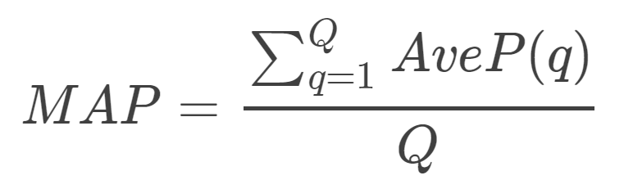
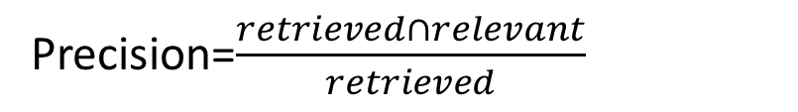
Performance Metrics
precision
The meaning of prescision is the proportion of related documents retrieved by the model to the retrieved documents.
Precision=$\frac{retrieved∩relevant}{retrieved}$
the mean of average precision scores(MAP)
AvgP is computed by dividing the first relevant document by its position in the sorting result, and MAP is the average of multiple query results
Notes:
Precision:
模型检测到相关的文档除以模型检索的总文档数
MAP指标(解释)
MAP表达得意思其实就是在 排序正确情况下 该文档位置 除以 模型预测出文档的位置。
首先简单介绍下MAP,MAP是多个query的Average precision的平均，
单个Average precision的计算方法是是第r个相关文档除以它在排序结果中的位置

Slide 22

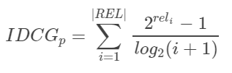

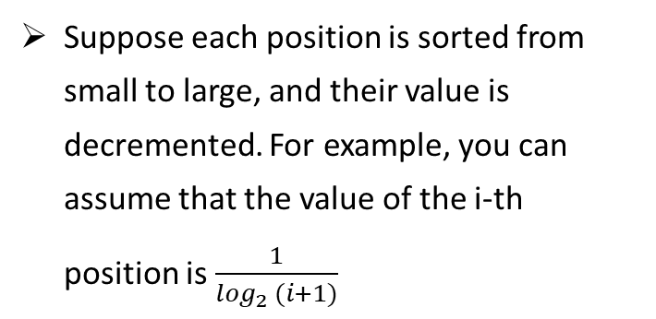
Performance Metrics
Normalize Discounted cumulative gain(NDCG)
Suppose each position is sorted from small to large, and their value is decremented. For example, you can assume that the value of the i-th position is $\frac{1}{\log_{2} (i+1)}$
IDCG is the DCG in the ideal case, that is, the maximum value of DCG for a query statement and p.
Notes:
NDCG(解释)：
简单的来说，NDCG为相关文档按照不同的等级划分之后，给出一个query, 模型预测出它排序的所有document的得分 除以 正确情况下所有document的得分

Slide 23
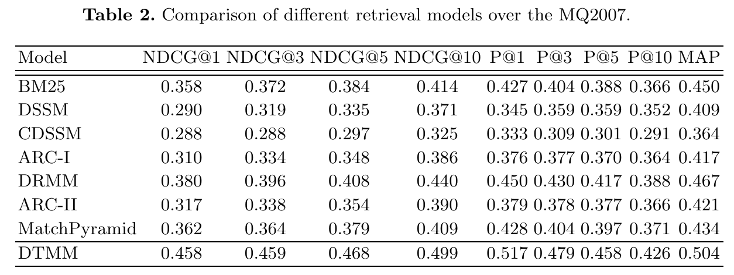
Ranking accuracy
The improvement of DTMM against the best deep learning baseline (i.e. DRMM) on MQ2007 is 20.6% wrt NDCG@1, 15% wrt P@1, 8% wrt MAP, which illustrates the superiority of our model on the IR task.
Notes:
在mq2007数据集上，我们看下我们模型的性能
大家可以看到，即DTMM模型性能优于实验中所有的模型
DTMM相对于性能最优的模型DRMM
MAP 提高了 8%,
NDCG@1 提高了 20.6%,
P@1 提高了 15%

Slide 24
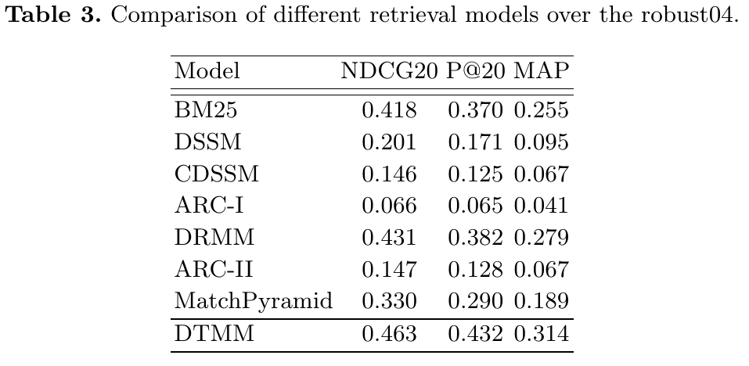
On this data set, DTMM also achieves the best effect, compared to the best model DRMM. the improvement of DTMM against the best deep learning baseline (i.e. DRMM) on robust04 is 7.4\% wrt NDCG@20, 13\% wrt P@20, 12.5\% wrt MAP, respectively.
Notes:
在比较小的数据集Robust04
同样地，DTMM在性能上相对于DRMM性能提升了。具体性能有
MAP 提升了 12.5%,
NDCG@20 提升了7.4%,
P@20 提升了 13%,

Slide 25
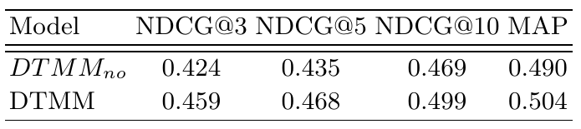
The influce of document words importance
DTMM was higher than the incomplete model 8.25%, 7.58%, 6.39%, 2.85% respectively.
Notes:
这里展示的是完整版本的DTMM,和未加document词权重的DTMM
在其他参数一致的情况下，我们做了对比实验
完整版的DTMM的
MAP 提升了 2.85%
NDCG@3 提升了8.25%,
NDCG@5提升了7.58%,
NDCG@10 提升了6.39%

Slide 26
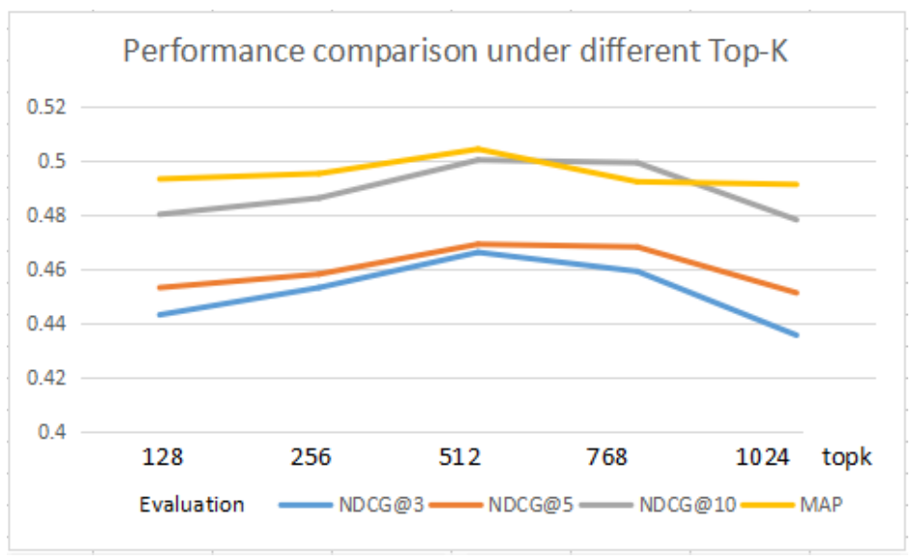
Performance on different k-max pooling layer of DTMM
Obviously, with the parameter selection from small to large, the performance of the model first improves and then decreases.
Notes:
我们还做实验对比了 选取不同数量的信号量 带给模型的影响
即调整超参k给模型带来的影响。
在其他参数一致的情况下，我们做了以下实验。
由横坐标可以看到，随着k的增大，也就是选取的信号量越来越多。模型的性能先增大，然后再减小，在k=512时，达到最优性能。
说明了选择适当的K去除模型中的噪音是十分有必要的。

Slide 27
PART 5
Conclusion

Slide 28
Summary of Contributions
1. We propose to use the weight of the document word to compensate for the deviation of the similarity between words and words by embeding.
2. In the text matching process, not all words are important. And it is necessary to filter out unimportant words.
Notes:
我们来总结下我们的贡献
1.我们提出了在交互矩阵中添加文档词权重来补偿embedding计算出相似性的偏差，以此来缓解mismatch问题。
2.我们提出在文本匹配过程中，去除平滑技术引入的噪音十分有必要的。

Slide 29
Future Works
1. The interaction matrix information should be richer, rather than simply constructing with similarity
2. We will further alleviate the mismatch problem from the perspective of multi granularity.
We will continue our research from the above two aspects.
Notes:
说下我们接下来的展望：
1.模型现在用的模型的平滑技术是在交互矩阵中添加document词的权重，我们在探究是否有更丰富的信息加入交互矩阵，使交互矩阵的值更加合理。
2.我们将从多粒度的观点来进一步缓解mismatch问题
我们将在这方面进行研究探索

Slide 30
References
1. W. B. Croft, D. Metzler, and T. Strohman. Search engines: Information retrieval in practice, volume 283. Addison-Wesley Reading, 2010.
2. J. Guo, Y. Fan, Q. Ai, and W. B. Croft. A deep relevance matching model for ad-hoc retrieval. In Proceedings of the 25th ACM International on Conference on Information and Knowledge Management, pages 55–64. ACM, 2016.
3. J. Guo, Y. Fan, Q. Ai, and W. B. Croft. Semantic matching by non-linear word transportation for information retrieval. In Proceedings of the 25th ACM International on Conference on Information and Knowledge Management, pages 701–710. ACM, 2016.
4. B. Hu, Z. Lu, H. Li, and Q. Chen. Convolutional neural network architectures for matching natural language sentences. In Advances in neural information processing systems, pages 2042–2050, 2014.
5. P.-S. Huang, X. He, J. Gao, L. Deng, A. Acero, and L. Heck. Learning deep structured semantic models for web search using clickthrough data. In Proceedings of the 22nd ACM international conference on Conference on information & knowledge management, pages 2333–2338. ACM, 2013.
6. T. Mikolov, I. Sutskever, K. Chen, G. S. Corrado, and J. Dean. Distributed representations of words and phrases and their compositionality. In Advances in neural information processing systems, pages 3111–3119, 2013.
7. T. Mikolov, W.-t. Yih, and G. Zweig. Linguistic regularities in continuous space word representations. In Proceedings of the 2013 Conference of the North American Chapter of the Association for Computational Linguistics: Human Language Technologies, pages 746–751, 2013.
Notes:
Here are the references of this presentation

Slide 31
THANGK YOU FOR LISTENING
Notes:
以上是我的讲解，谢谢大家
如果大家有什么问题，欢迎随时提问
如果大家对论文或者我的观点有什么问题，欢迎随时联系我

